Slide 1
Projection Policy Camera
㈜WhaleTek
이용선
2021.04

Slide 2
Projection Policy
Index
Setting
Using

Slide 3
1
2
Projection Policy
Setting
[info] version="23"
[cluster_node] id="node_fl" addr="127.0.0.1" window="wnd_fl"
[cluster_node] id="node_fr" addr="127.0.0.1" window="wnd_fr" master="true" sound="true"
[window] id="wnd_fl" viewports="vp_fl" fullscreen="false" WinX=50 WinY=50 ResX=640 ResY=360
[window] id="wnd_fr" viewports="vp_fr" fullscreen="false" WinX=690 WinY=50 ResX=640 ResY=360
[viewport] id="vp_fl" x="0" y="0" width="640" height="360" projection="proj_fl"
[viewport] id="vp_fr" x="0" y="0" width="640" height="360" projection="proj_fr"
[projection] id="proj_fl" type="camera"
[projection] id="proj_fr" type="camera"
[camera] id="camera_static" loc="X=0,Y=0,Z=0"
[general] swap_sync_policy="1"
[network] cln_conn_tries_amount="10" cln_conn_retry_delay="1000" game_start_timeout="30000" barrier_wait_timeout="5000"
테스트 환경에서 사용한 config 파일은 다음과 같다.
2개의 노드(front left, front right)
Viewport id는 각각 vp_fl, vp_fr
Projection Policy 타입은 camera로 설정하였다.

Slide 4
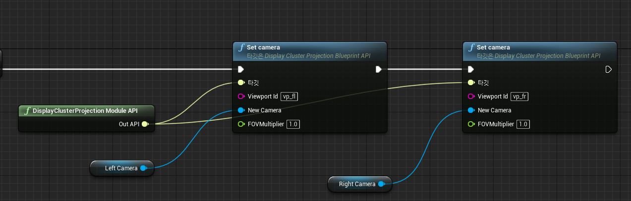
1
2
Projection Policy
Using
전체적인 BP 구조는 DisplayClusterProjection Module API의 Set Camera를 통해 세팅한다.
이때 viewport id는 Config File에서 설정한 Viewport id를 입력한다.

Slide 5
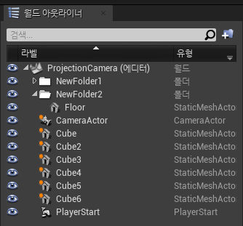
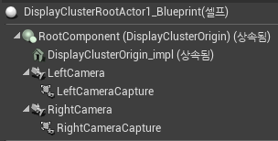
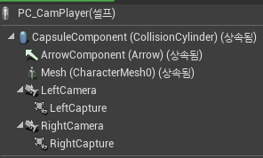
1
2
Projection Policy
Using
사용 방식은 2가지로 나뉜다.
Camera Actor를 통한 세팅
월드 아웃라이너에서 생성하여 월드에서 포지셔닝을 하는 경우
Level BP에서 Set Camera를 호출
Camera Component를 통한 세팅
DisplayCluster Actor 내부에서 Camera Component를 추가하여 Set Camera를 하는 경우
Character BP 내부에서 Camera Component를 추가하여 Set Camera를 하는 경우

Slide 6
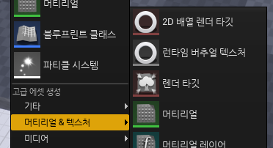
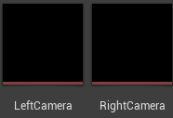
1
2
Projection Policy
Using
Render Target의 Capture 방식은 다음과 같다.
Camera Actor를 이용하는 방식에서는 Scene Capture 2D Actor를 Camera Actor의 자식으로 추가하여 사용하고
Scene Capture Component 2D 컴포넌트를 Camera Component의 자식객체로 추가하여 사용한다.
RenderTarget을 콘텐츠 브라우저에서 생성하고 Scene Capture Component 2D에 연결한다.

Slide 7
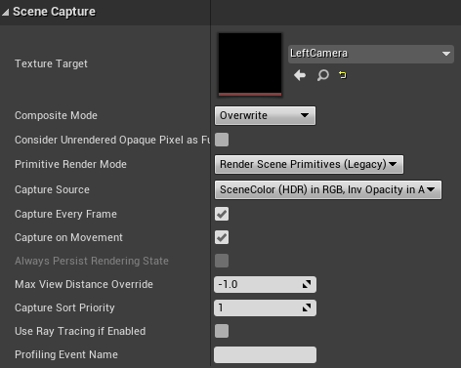
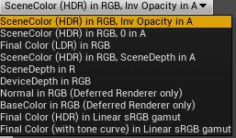
1
2
Projection Policy
Using
Capture Source에서 원하는 소스를 선택하여 캡처 할 수 있다.

